Slide 1


SAE DOMAINE D’APPLICATION
Solly Naba - Tally Wilma - BUT 2 EMS FI
21 novembre 2025

Slide 2
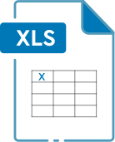








Contexte et objectif du projet
Appel des programmes selon leurs parametres
Utilisateur
Tableau pilotage
Macro principale
Montants nuls/non nuls
Somme des montants
Export des résultats sur Excel
Montants nuls/non nuls
Somme des montants
Dèces max
Moyenne des âges
2

Slide 3
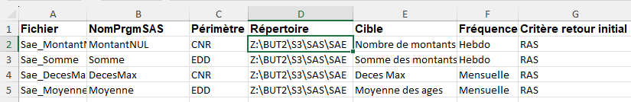

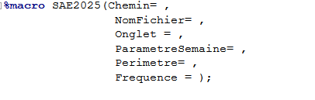
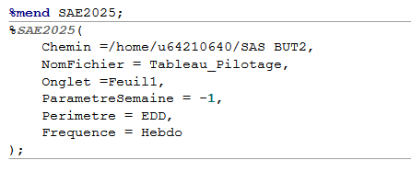

Tableau de pilotage
Définition des paramètres d’exportation
Accès à la macro principale
3

Slide 4




Les programmes
Table
Phase de test
validation du test
4

Slide 5




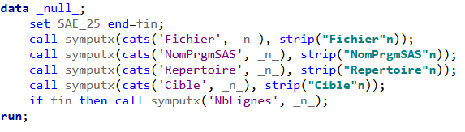
Macro principale
Calcul des bornes temporelles
Importer Excel
Table filtrée
Macro Variables
Boucle appelant les differents programmes
5

Slide 6
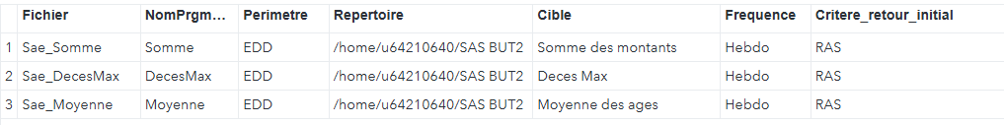
Macro principale
On inclut le programme
On lance
Macro
On lit la ligne
On exporte
6

Slide 7



CONCLUSION
WEAKNESSES
CE QUE NOUS AVONS ACQUIS
POINT D’AMELIORATION
• Compréhension de l’automatisation de plusieurs programmes SAS de manière structurée et professionnelle
•Améliorer la mise en forme du texte
•Ajouter des commentaires pour une meilleure lisibilité en équipe
7

